Slide 1
第七課
いらっしゃい。
（歡迎）
★(只用於 拜訪親朋好友時)
Notes:
大

Slide 2
復習
A:○○さん、先週何をしましたか。
B:アルバイトをしました。
A:どこでアルバイトをしましたか。
B:板橋と学校でしました
A:何で板橋へ行きましたか。 ★二人ペアで、
B:バスで行きました。 文を作って、
A:誰と行きましたか。 練習してください。
B:一人で行きました。
A:それから（之後）・・・

Slide 3
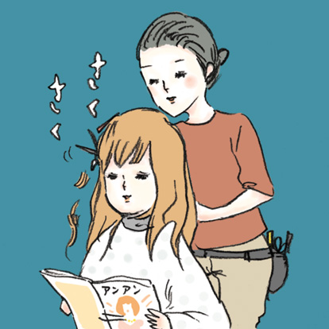

き
切ります
かみ き かみ き
●紙を切ります。 ●髪を切ります。

Slide 4
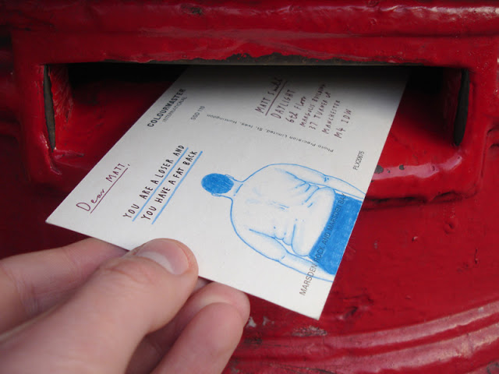
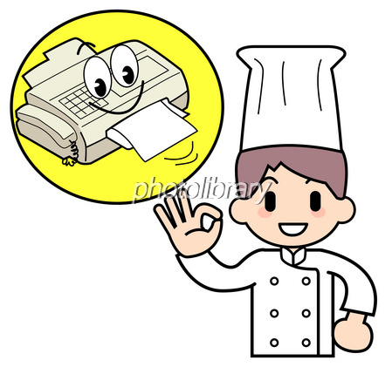

おく
送ります
てがみ おく
●手紙を送ります。
●メールを送ります。
●ファックスを送ります。

Slide 5
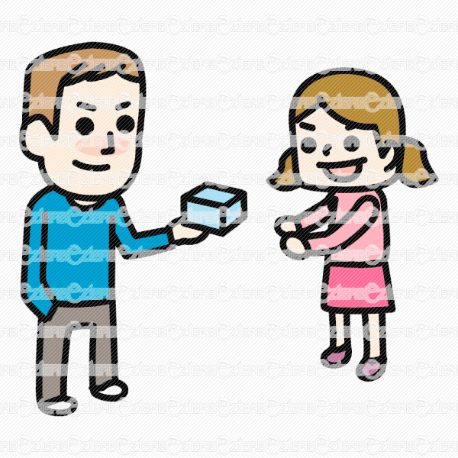
あげます。＜－＞もらいます。

Slide 6
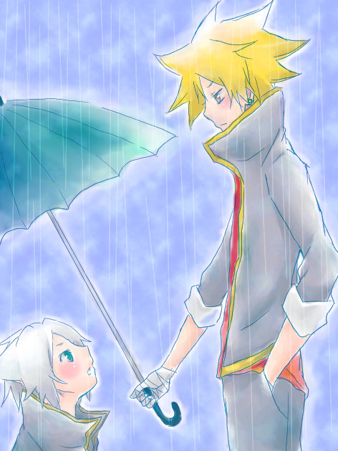
か か
貸します（借出）＜－＞借ります（借入）

Slide 7
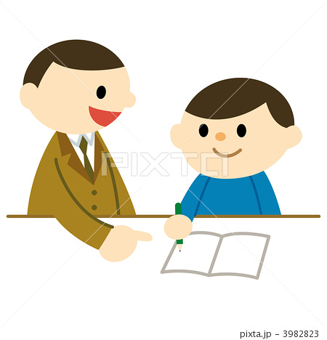
おし なら
教えます＜ー＞習います

Slide 8
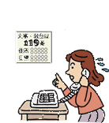
かけます（打電話）
でんわ
●電話をかけます。
●電話（を）します。

Slide 9

て
手

Slide 10
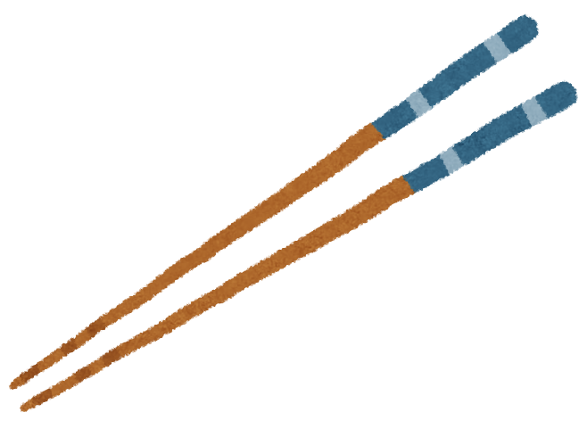
はし
箸

Slide 11
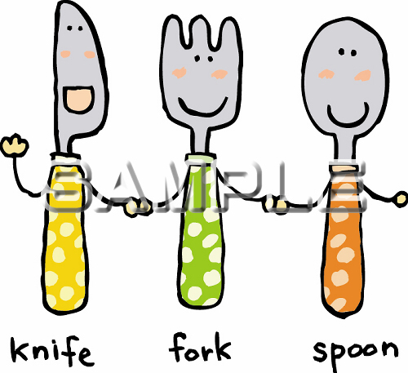
ナイフ フォーク スプーン

Slide 12

はさみ

Slide 13

ファックス

Slide 14
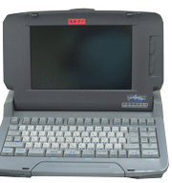
ワープロ

Slide 15

パソコン

Slide 16

パンチ

Slide 17
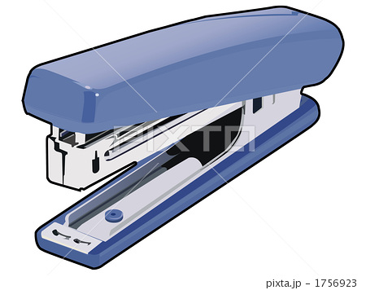
ホッチキス

Slide 18

セロテープ

Slide 19

け
消しゴム

Slide 20

かみ
紙

Slide 21

はな
花

Slide 22
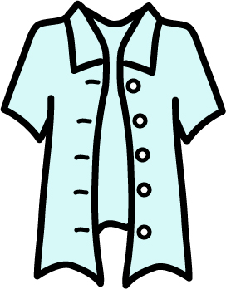
シャツ

Slide 23

プレゼント

Slide 24
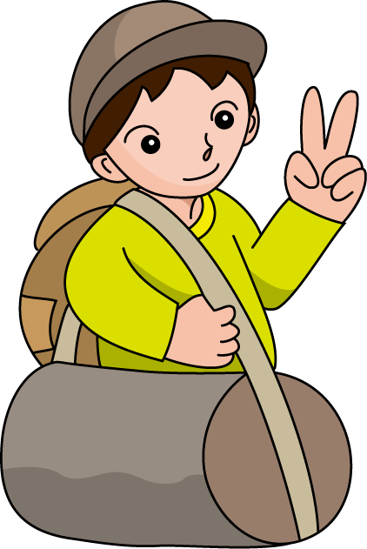
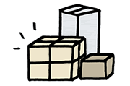
にもつ
荷物

Slide 25
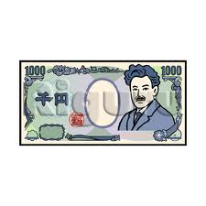
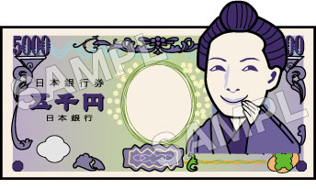
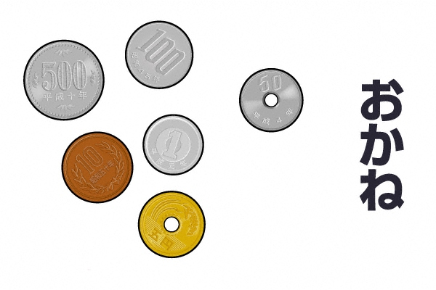
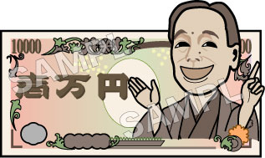
かね
お金

Slide 26
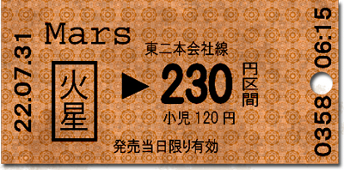
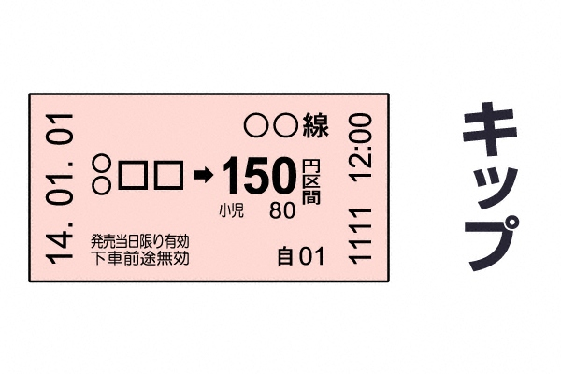
きっぷ
切符
●チケット（門票）

Slide 27
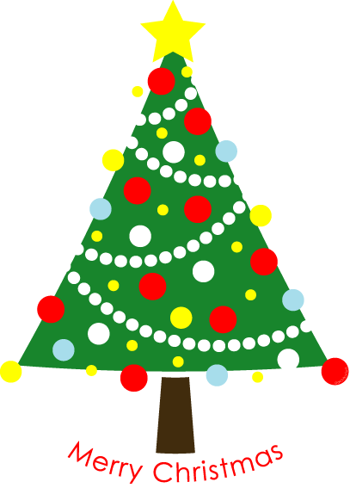
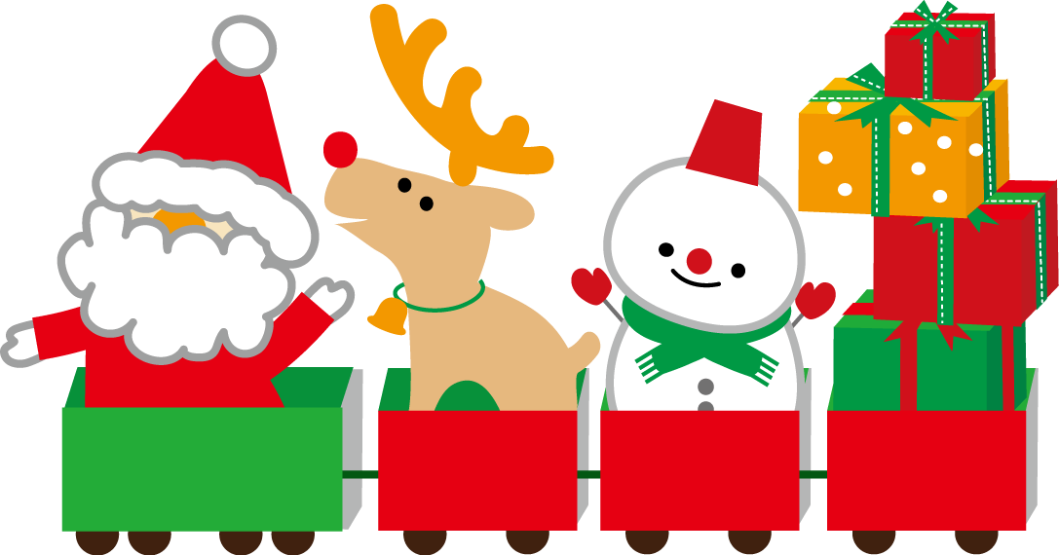
クリスマス
● A:クリスマスは何月何日ですか。
B:12月25日です。

Slide 28

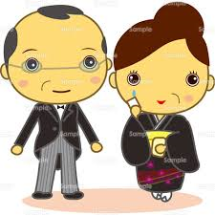
ちち、はは＜ー＞おとうさん、おかあさん
ちち
例：私の父は60歳です。
はは
例：私の母は58歳です。
とう
例：まなかさんのお父さんは60歳です。
かあ
例：まなかさんのお母さんは60歳です。

Slide 29
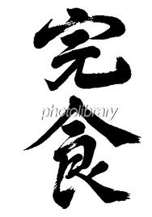
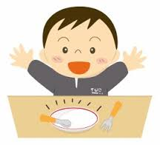
もう・・・（已經）
●もう＋ました。（過去形）
●もう＋ません。（已經 ～不）
ばん た
A:もう晩ごはんを食べましたか。
た
B:はい、もう食べました。
た
B:いいえ、まだです。でも、これから食べます。
た
B:いいえ、食べません。

Slide 30
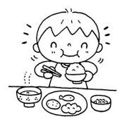
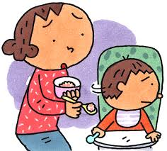
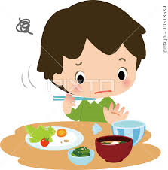
これから（今後、從現在起、這就）
今
●－－・－－－－－－－－－－－→

Slide 31
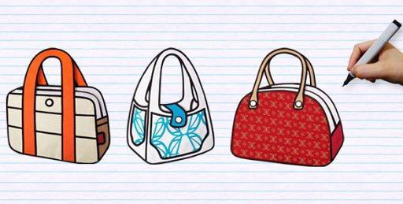

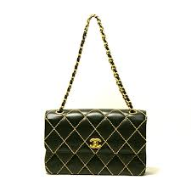

すてき
素敵

Slide 32


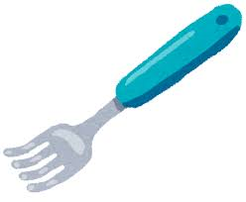
◎りんごを食べたいです。
かわ た
◎皮も食べます。
て た
◎手で食べます。
た
◎フォークで食べます。
Notes:
りんご

Slide 33
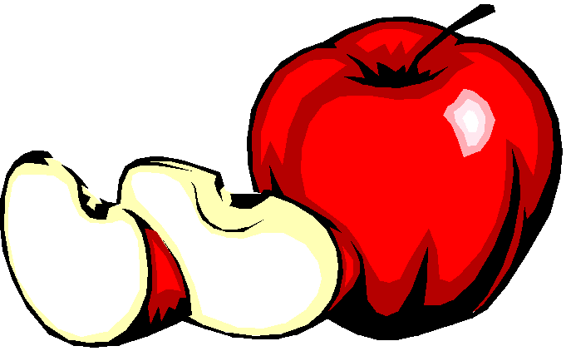

で：表工具（用、使用）
き
◎りんごを で切ります.
？？？ き
◎りんごを で切りますか。
なに
ナイフ
何

Slide 34
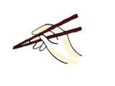

に：時間・対象
へ：方向
で：交通手段・人数・
動作発生場所・
工具・言語
と：和誰
を：他動詞の助詞
なん た
A:すしを何で食べますか。
はし た
B:箸で食べます。
はん なん た
A:ご飯を何で食べますか。
はし た
B:箸で食べます。
なん た
A:ステーキを何で食べますか。
た
B:ナイフとフォークで食べます。

Slide 35




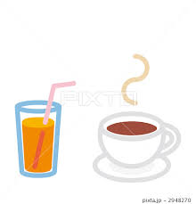
なん の
A:スープを何で飲みますか。
の
B:スプーンで飲みます。
なん の
A:ジュースを何で飲みますか。
の
B:ストローで飲みます。
練習A1 ・ 練習B1

Slide 36


◎私は日本語で手紙を書きます。
★表言語（用、使用）
てがみ か
A:日本語で手紙を書きますか。
B:はい、日本語で書きます。
B:いいえ、日本語で書きません。

Slide 37

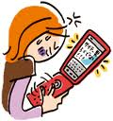
◎ でメールを します。
ちゅうごくご う
中国語 打ちます。
A:日本語でメールをしますか。
う
B:はい、日本語でします。/ 打ちます。
う
B:いいえ、日本語でしません。/ 打ちません。
言語

Slide 38

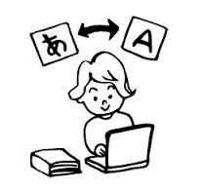
こんど おく
A:今度メールを送ります。
けいたい
B:パソコンですか。携帯ですか。
A:パソコンです。
えいご にほんご
B:英語ですか。日本語ですか。
えいご
A:英語です。
◎今度 パソコンで メールを送ります。
◎今度 英語で メールを送ります。

Slide 39
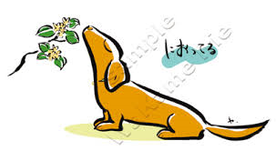
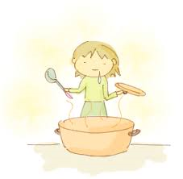
◎ 台湾語の擬声語・擬態語
日本植民地時代也用片仮名来表記
有気音+鼻母音
A:「很香」は台湾語で何ですか。
B:「很香」は台湾語で「パンゴンゴン」です。

Slide 40


にほんご なん
A:「富士」は日本語で何ですか。
B:「ふじ」です。
にほんご なん
A:「現在幾点？」は日本語で何ですか。
いま なんじ
B:「今、何時ですか」です。
○○さん昨日何をしましたか。 にほんご なん
A:「昨天在台北車站吃飯」は日本語で何ですか。
きのう たいぺいえき はん た
B:「昨日台北駅でご飯を食べました。」です。
◎練習A2 / 練習B2

Slide 41
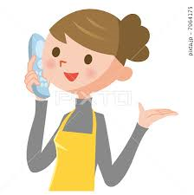
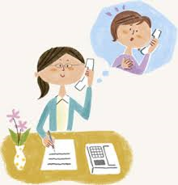
ともだち でんわ
◎私は に電話をかけました。
たいしょう
対象 ★表対象の「に」
きのう ともだち でんわ
A:昨日友達に電話をかけましたか。
B:はい、かけました。
B:いいえ、かけませんでした。
友達

Slide 42
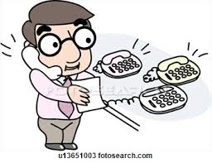
かいしゃ ひと
会社の人（公司的人）
とりひきさき
取引先（客戸）
おばあさん に 電話を かけました。
かぞく
家族（家人）
★ に 電話を かけましたか。
だれ
誰

Slide 43
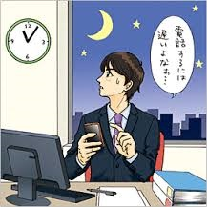
きのう だれ
A:昨日誰にかけましたか。
かれし かいしゃ ひと
B:彼氏と会社の人とははにかけました。
きのう だれ でんわ
A:昨日誰に電話をかけましたか。
ぎんこう ひと
B:銀行の人にかけました。
だれ でんわ
B:誰にも電話をかけませんでした。
★対象は省略できません
◎誰にも かけませんでした。
（電話を）

Slide 44
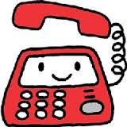

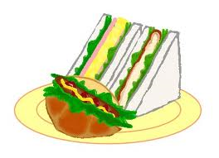
★対象は省略できません
◎誰にも かけません（でした）。
（電話を）
◎どこ（へ）も行きません（でした）。
なに
◎何をも食べません（でした）。
でんわだい たか
電話代は高いです。

Slide 45

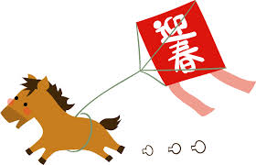
さいきん てがみ か
A:○○さん、最近手紙を書きましたか。
か
B:はい、書きました。
だれ てがみ か
A:誰に手紙を書きましたか。
ともだち てがみ か
B:友達に手紙を書きました。
きょねん ねんがじょう か
A:○○さん、去年の年賀状を書きましたか。
か
B:はい、書きました。
だれ ねんがじょう か
A:誰に年賀状を書きましたか。
ねんがじょう か
B:おばあさんに年賀状を書きました。

Slide 46

あいさつじょう てがみ だ てがみ おく
◎挨拶状 ◎手紙を出す ◎手紙を送る
（問候卡）
しょちゅう み ま
例：暑中お見舞いカード / グリーティング・カード
きょねん か
A:去年クリスマスカードを書きましたか。
か
B:はい、書きました。
だれ か
A:誰に書きましたか。
か
B:クラスメートに書きました。

Slide 47
す ひと あお か
◎好きな人に青のペンで書きましょう。
あお す ひと か
例：青のペンで好きな人にラブ・レターを書きます。
使用工具 対象
P.92 例文（1、2、3、4）覚えてください。

